Slide 1
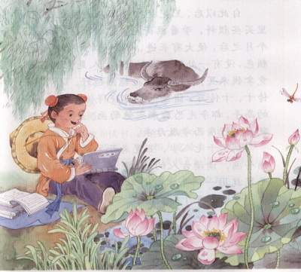
苏教版五年级上册第七单元
灵宝市第二小学：何雪滑

Slide 2
合作探究
仔细读文，用“——”画出王面孝敬母亲的词句，用“ ~~~~ ”画出王冕勤奋好学的词句，谈谈你的体会。

Slide 3

  课外拓展
课后阅读《 儒林外史 》做一些文字摘抄。

